Slide 1


Improving Employee Retention by Predicting Employee Attrition Using Machine Learning
Created by:
Abie bachtiar
abiebachtiar04@gmail.com

Slide 2
Overview
“Sumber daya manusia (SDM) adalah aset utama yang perlu dikelola dengan baik oleh perusahaan agar tujuan bisnis dapat tercapai dengan efektif dan efisien. Pada kesempatan kali ini, kita akan menghadapi sebuah permasalahan tentang sumber daya manusia yang ada di perusahaan. Fokus kita adalah untuk mengetahui bagaimana cara menjaga karyawan agar tetap bertahan di perusahaan yang ada saat ini yang dapat mengakibatkan bengkaknya biaya untuk rekrutmen karyawan serta pelatihan untuk mereka yang baru masuk. Dengan mengetahui faktor utama yang menyebabkan karyawan tidak merasa, perusahaan dapat segera menanggulanginya dengan membuat program-program yang relevan dengan permasalahan karyawan. “

Slide 3
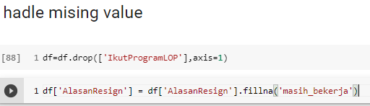
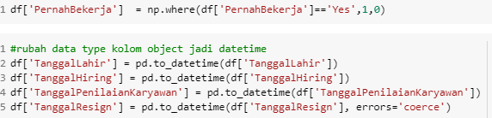
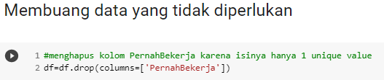
Data Preprocessing
Menghapus kolom IkutProgamOp karena terlalu banyak data kosong
Mengisi alasanResign dengan alasan yang paling umum
Merubah tipe data objek menhada datetime pada kolom tanggal
Menghapus kolom Pernah bekerja
Untuk selengkapnya, dapat melihat jupyter notebook disini : https://colab.research.google.com/drive/1NJ-zG8NG2YZsU00w6s6dWxPs16DTRu9J?usp=sharing

Slide 4
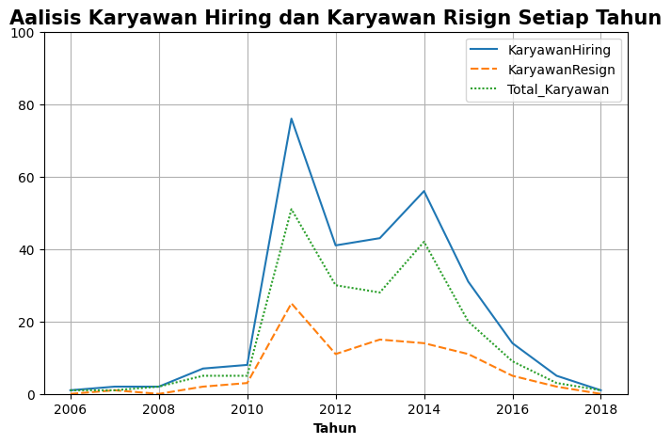
Annual Report on Employee Number Changes

Slide 5
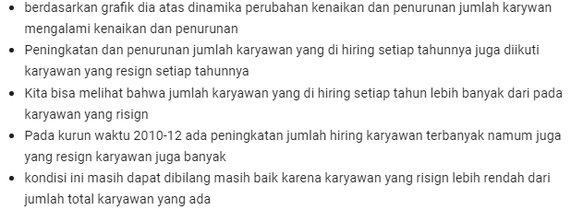
Annual Report on Employee Number Changes

Slide 6
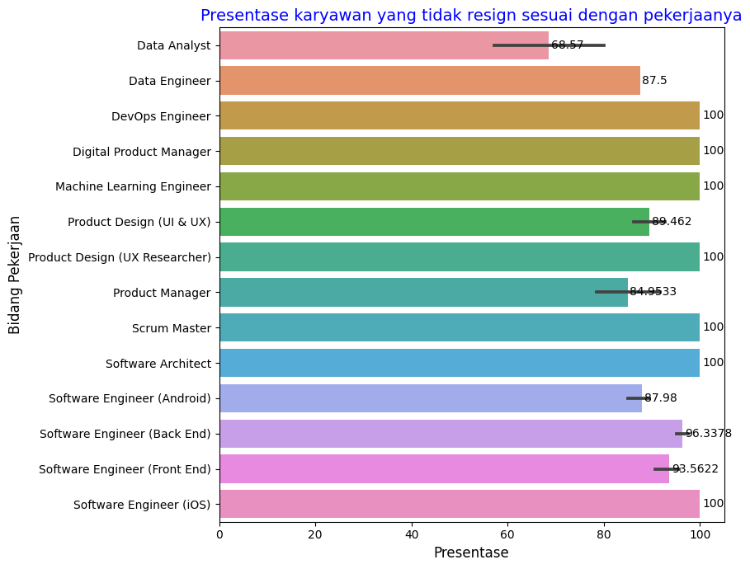
Resign Reason Analysis for Employee Attrition Management Strategy
dari grafik di samping dapat kita lihat Presentase karyawan yang tidak resign sesuai dengan pekerjaanya divisi paling rendah adalah divisi data analyst sekitar 69,57 % artinya tingkat risign paling banyak berada di divisi data analyst

Slide 7
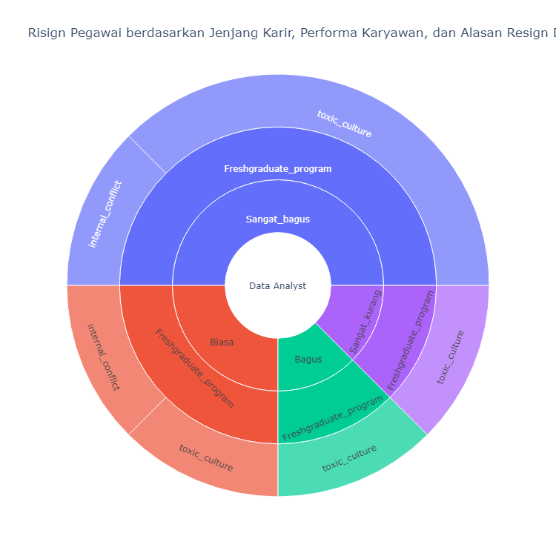
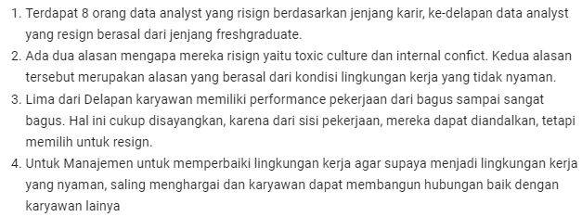
Resign Reason Analysis for Employee Attrition Management Strategy

Slide 8
Data Preprocessing
Tidak ada missing value dan duplikat data
Hadling outlier menggunaka zcore
Melakukan encoding pada kolom PerformancePegawai, TingkatPendidikan, JenjangKarir, JenisKelamin dab OHE pada kolom AlasanResign
SOURCE CODE : https://colab.research.google.com/drive/1NJ-zG8NG2YZsU00w6s6dWxPs16DTRu9J?usp=sharing

Slide 9
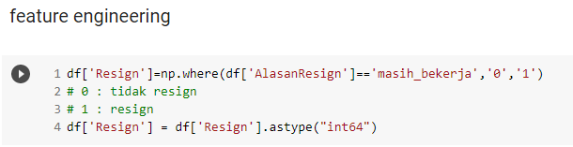
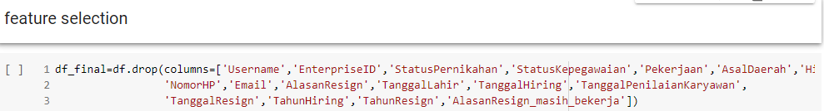
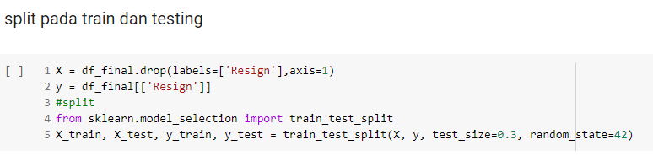
Data Preprocessing
Membuat kolom baru sebagai kolom feature target
Manghapus kolom yang tidak diperllukan
Memisahkan data menjadi feature dan target

Slide 10
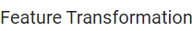
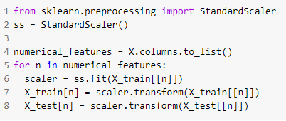
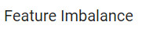
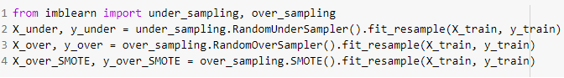
Data Preprocessing
Standarisasi data
Fuature imbalance untuk mecari proposisi data

Slide 11
Modeling
Model | Accuracy | Precision | Recall | F1
Logistic Regression | 0.98 | 1 | 0,93 | 0,96
Decision Tree | 0,98 | 1 | 0,93 | 0,96
Random Forest | 0,94 | 1 | 0,81 | 0,90
Adaboost | 0,98 | 1 | 0,93 | 0,96
XGBoost | 0,90 | 1 | 70 | 0,83

Slide 12
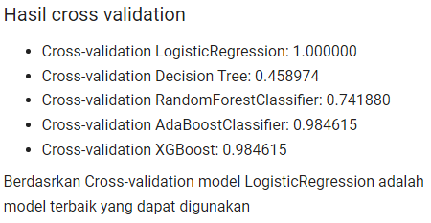
Cross-validation

Slide 13
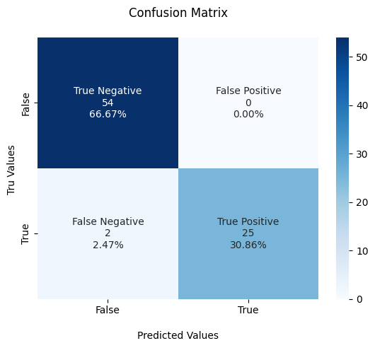
Evaluation pipeline

Slide 14
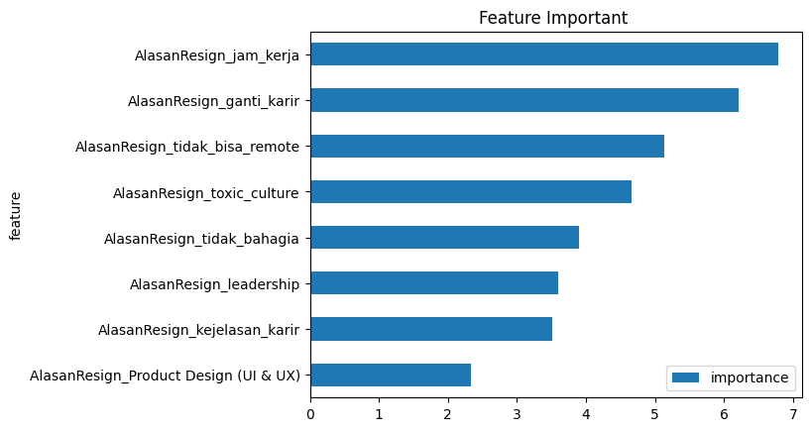
Evaluation pipeline

